Slide 1





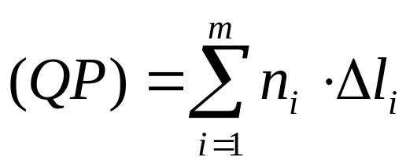





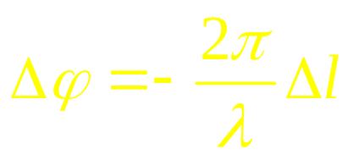
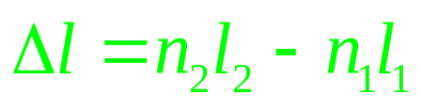
§4 费马原理
一 光程
在相同时间内光在真空中传播的距离
折射率和路程的乘积
介质1
介质2
介质3
物理意义:可以通过比较两个振动的光程来考察两个振动的步调（相位）差异。
光程差
位相差

Slide 2
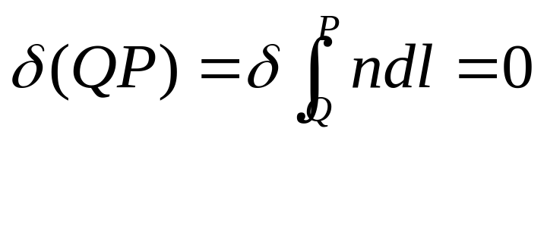

二 费马原理的表述
（1）定义：两点间的实际路径就是光程(或所需传播时间)取平稳的路径
极小值(常见)
极大值(个别)
常数值(物—象等光程性)
（2）由费马原理推导几何光学三定律
① 直线传播定律
② 反射定律
③ 折射定律
介质1
介质2
介质3

Slide 3
（1）光的直线传播定律
在均匀介质中，两点间光程最短的路径是直线。

Slide 4
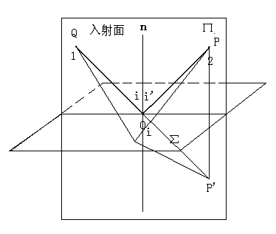
Q点发出的光经反射面Σ到达P点
P’是P点关于Σ面的对称点。
直线QP’与反射面Σ交于O点。
P，Q，O三点确定平面Π。
则易知当i’=i时，QO+OP为光程最短的路径。

Slide 5


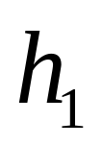
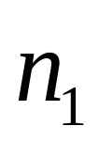

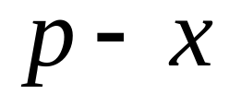
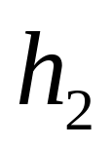


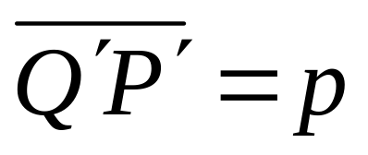
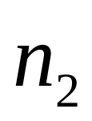
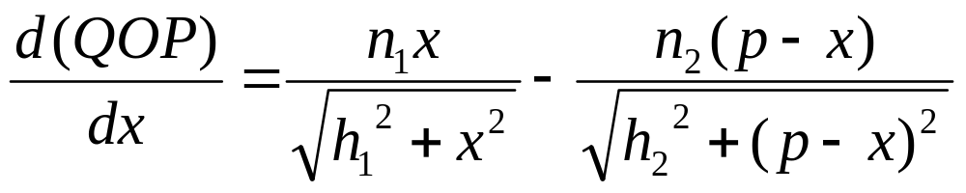



Q
折射定律
过Q、P点作与Σ面垂直的平面Π
平面Π内的光程比该平面外的光程短
Q’
O
P’
M
P

